Slide 1

LA 1500

Slide 2
Inhaltsverzeichnis
Was ist unser Produkt
Was haben wir gelernt
Code
Ende

Slide 3

Kurzverfasst: was ist unser Programm?
Schnitzeljagdspiel
Windows-lerntool

Slide 4
Was haben wir in unserem Projekt gelernt?
In C# Ordnerpfade auslesen
Ordnerpfade der 6 Hauptordner (specialFolder) von Windows: Desktop, Bilder, Videos, Dokumente, Musik, Download
Alle Hauptordner ist von Windows benannt, wie zum Beispiel bei Dokument (MyDocument)
Start
Pfad Extraktion des Hauptorders
Pfad von Hauptordner extrahiert
Jeweilige Pfade auslesen
Alle Pfade von Ordner

Slide 5

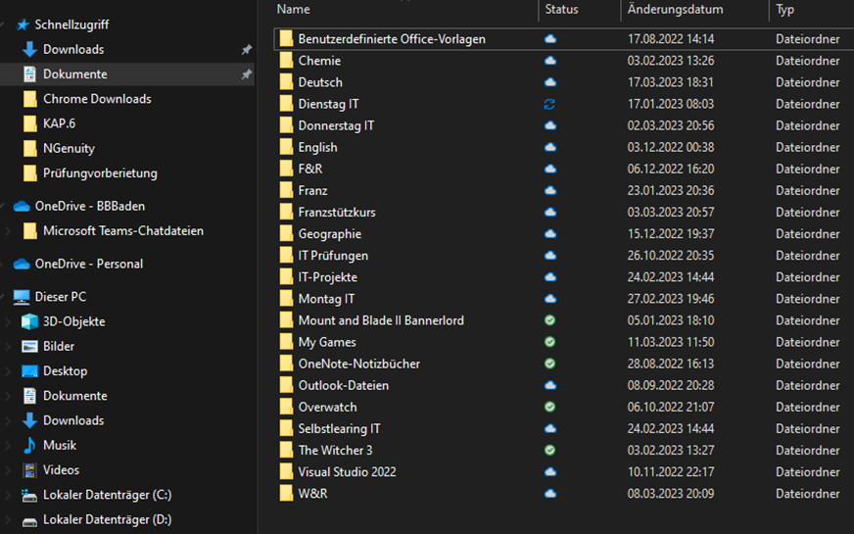
Code
Hauptorder Pfad auslesen
GetoFolderPath(Methode) = gibt einen Pfad aus
Environment = Ruft Computerinformationen auf
SpeacialFolder(Funktion) = Windows Hauptordner
String myDocuments = «C:\Users\Rolf\OneDrive - BBBaden\Microsoft Teams-Chatdateien\Dokumente»;

Slide 6
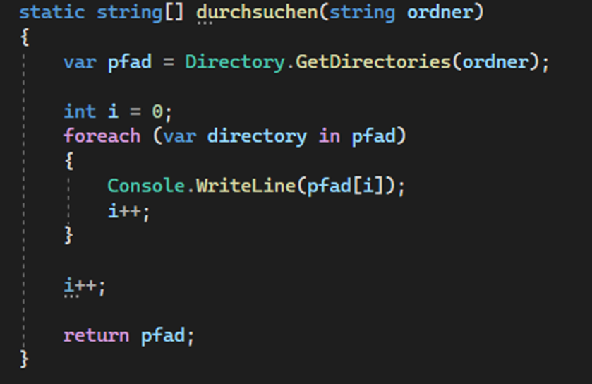
Jeweiligen Pfade auslesen Informatik
String ordner;
Ordner = myDocuments;
static string[] durchsuchen(string ordner)
{
var pfad = Directory.GetDirectories(ordner);
int i = 0;
foreach (var directory in pfad)
{
Console.WriteLine(pfad[i]);
i++;
}
i++;
return pfad;
}
Directory.GetDirectories = Gibt die Pfade aller Ordne in einem Hauptordner aus

Slide 7

ENDE

